Slide 1
FYS2130
Svingninger og bølger
Lasse Clausen
22.02.2018

Slide 2
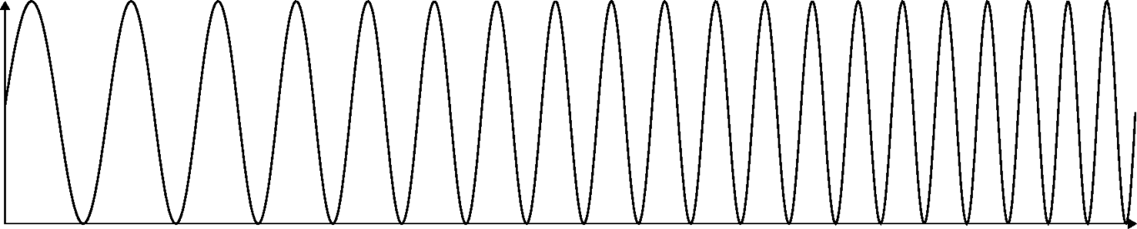
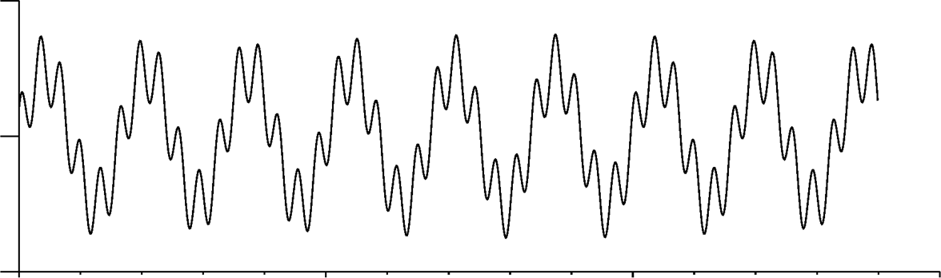
Stasjonær vs ikke-stasjonær

Slide 3
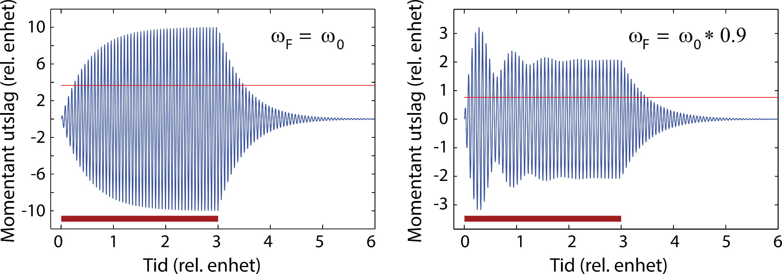
Stasjonær?

Slide 4
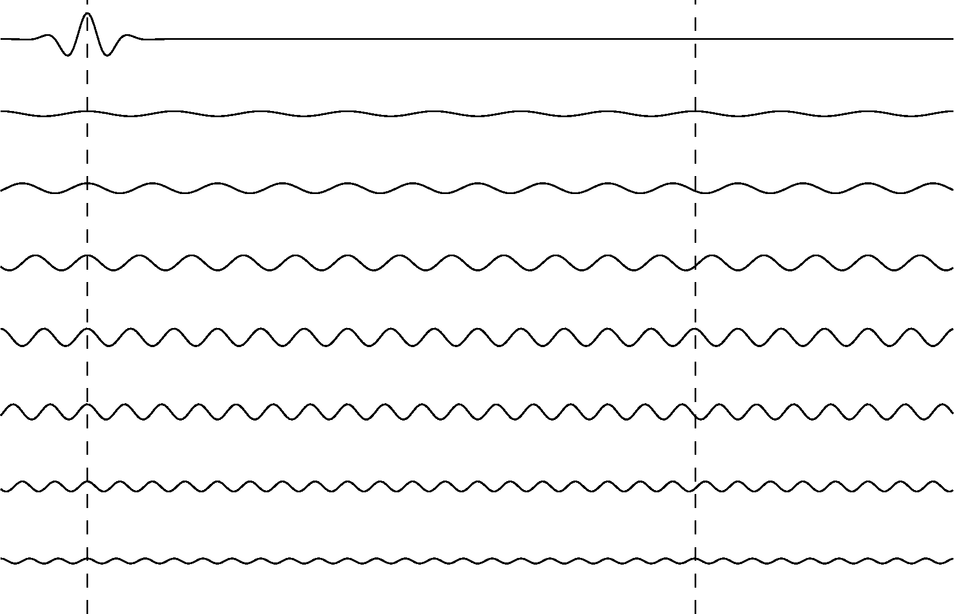
Fourierrekke

Slide 5
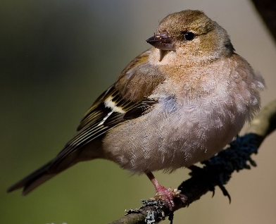
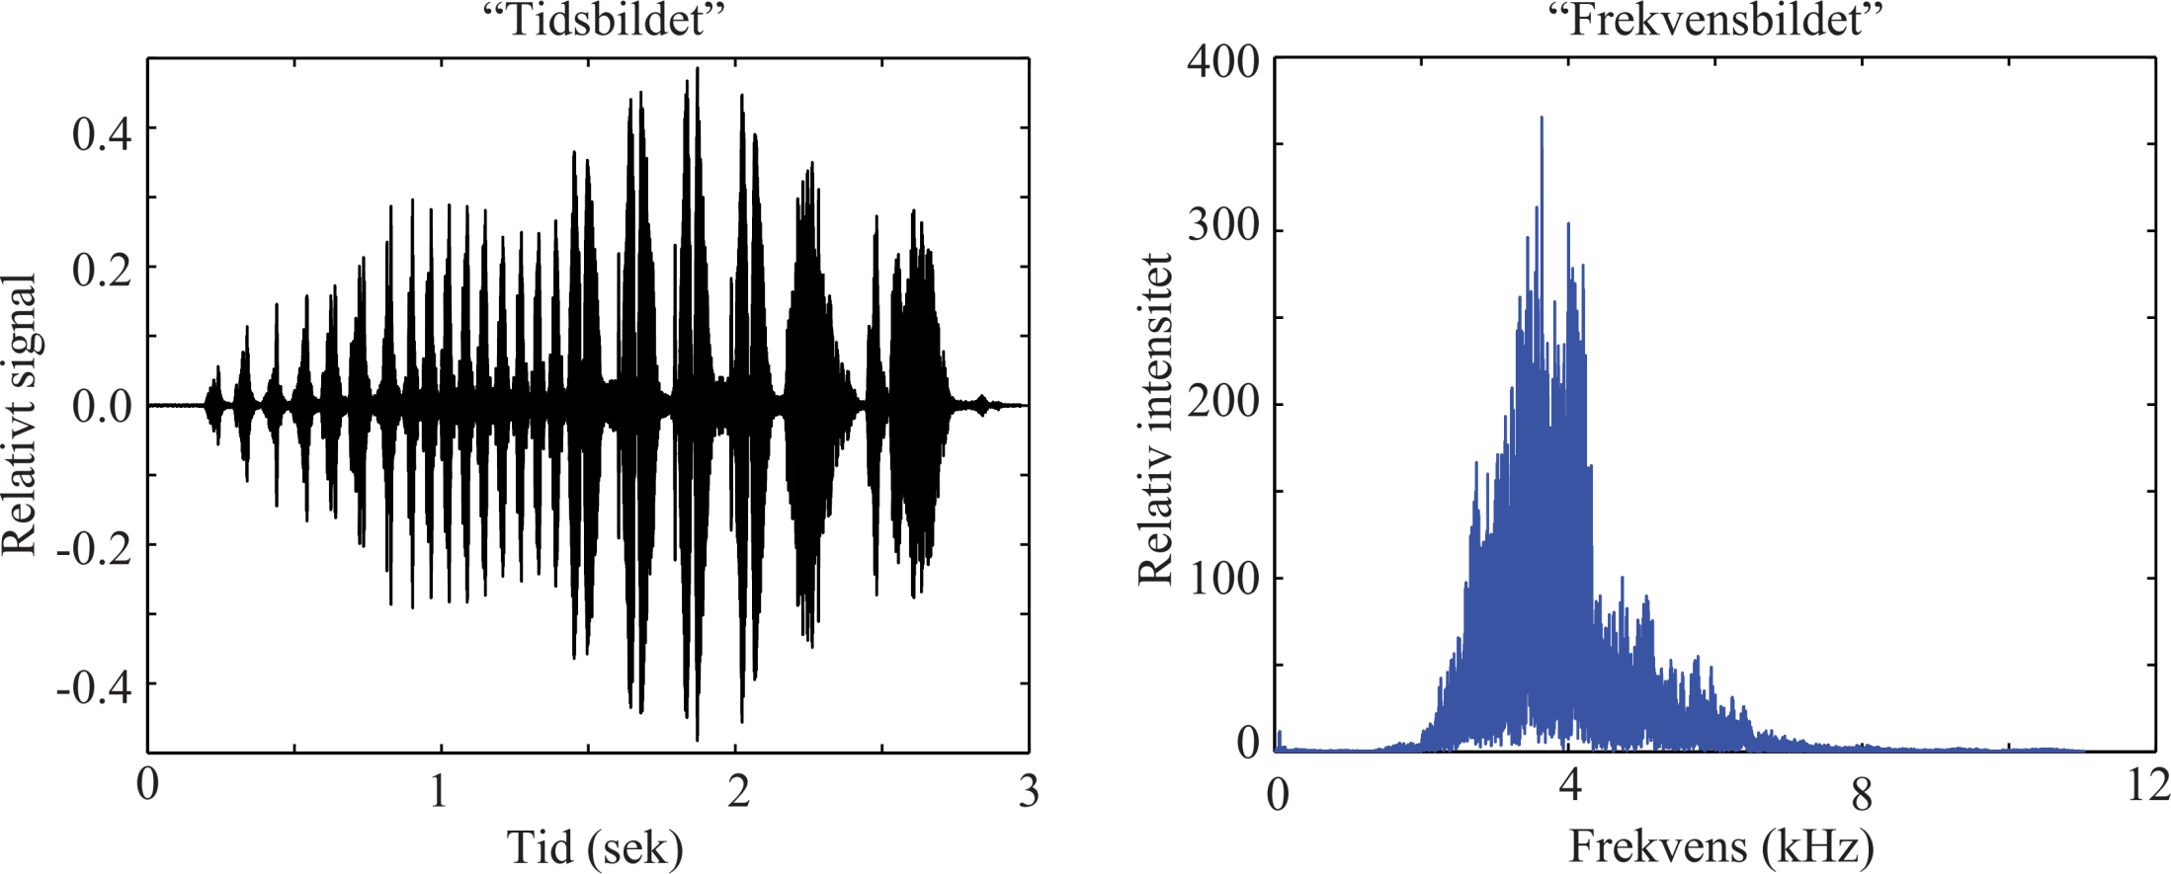
Bokfink

Slide 6
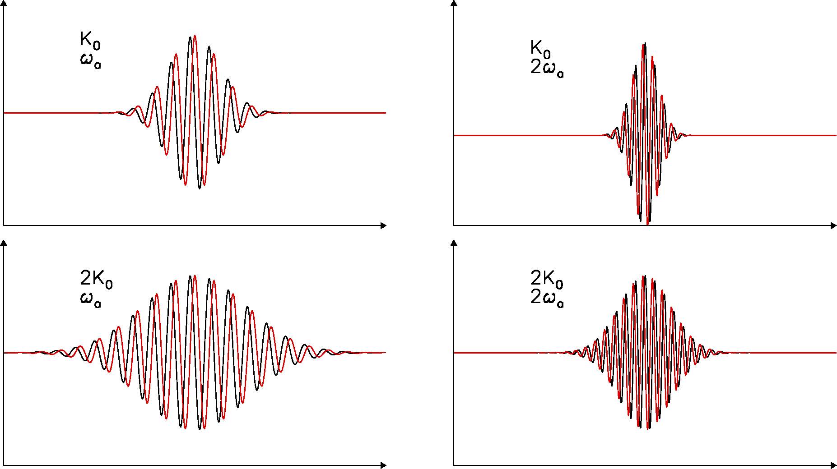
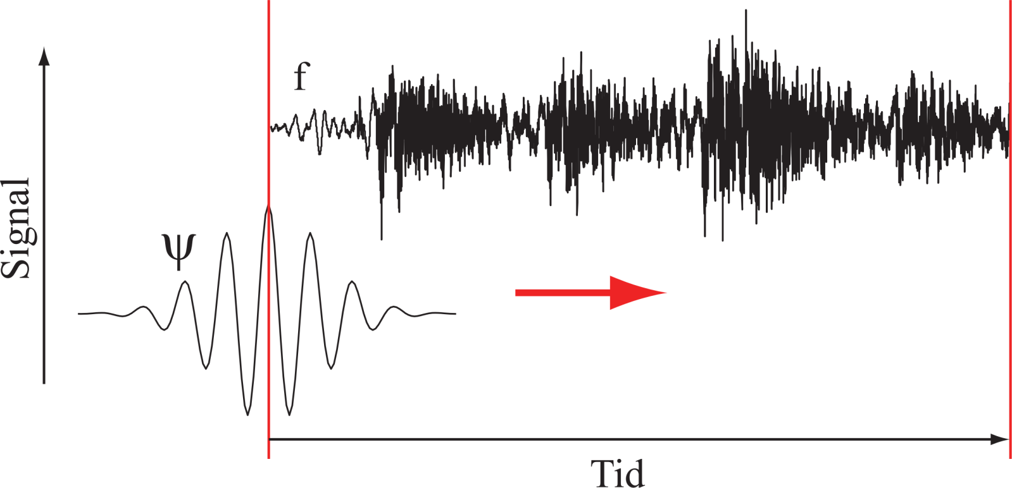
Morlet wavelet transformasjon

Slide 7
Konvolusjon/folding

Slide 8
Antall frekvenser

Slide 9
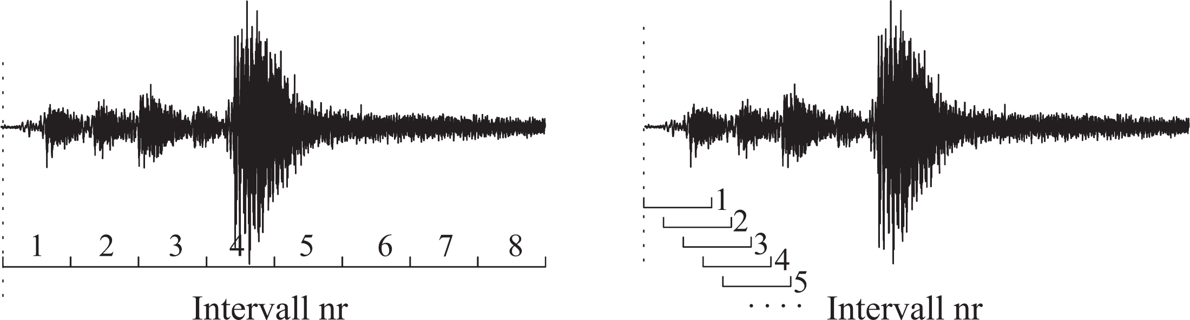
Short time FT (dynamic FFT)

Slide 10
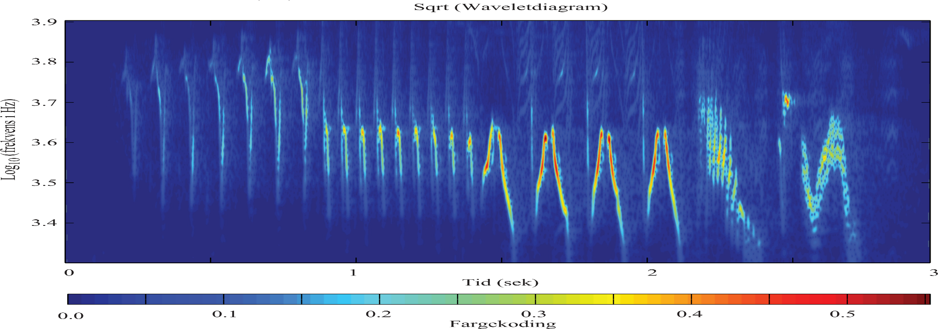
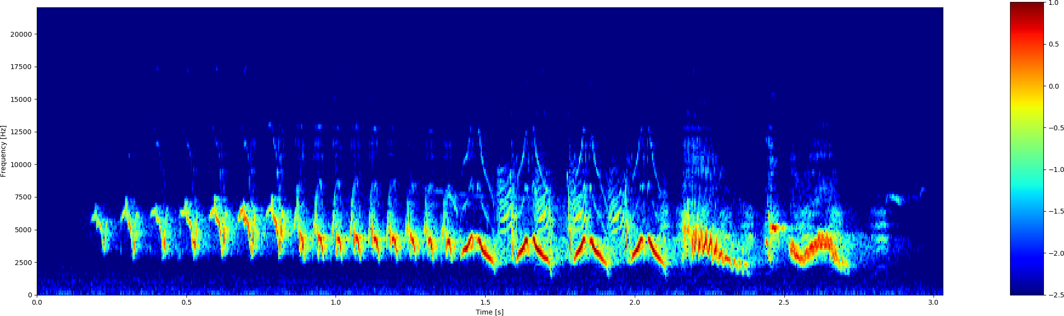
DynFFT vs Wavelet

